Slide 1
OTA HALTUUN HANKE
Ohjausryhmän kokous
19.5.2026 kello 14.00-15.30
B106B

Slide 2

Tavoitteet
Tavoite 1. Tavoitteena on tehostetusti ja rinnalla kulkien ja vahvasti verkostoja hyödyntäen tukea niitä opiskelijoita, joilla on neuropsykiatrisiin häiriöihin ja mielenterveysongelmiin liittyviä vaikeuksia ja ne vaikeuttavat opintojen suorittamista
Tavoite 2. Nepsy-painotteisen ryhmätoiminnan järjestämistä opintoihin poluttamisen ja opinnoista eteenpäin poluttamisen tukena yhteistyössä toimijoiden kanssa kuntouttavia ja yhteisöllisiä keinoja hyödyntäen.
Tavoite 3. Tiedon lisääminen ja avun hakemisen kynnyksen madaltaminen. Tietoa opettajille, ohjaajille ja työpaikkaohjaajille neuropsykiatrisiin häiriöihin ja mielenterveysongelmiin liittyvistä vaikeuksista ja keinoista tukea tukea heitä saavuttamaan tutkinto ja työ. Keinoja tuottaa saavutettavaa, monikanavaista oppimateriaalia, niin että se palvelee kohderyhmää ajasta ja paikasta riippumatta. Tietoa opiskelijoille tukipalveluista.
Tavoite 4. Taataan sujuva tuettu, rinnalla kulkeva siirtymä toiselta asteelta töihin tai te-palveluihin niiden opiskelijoiden osalta, joilla on vaikeuksia työllistyä, jotka tarvitsevat moniammatillista tukea siirtymävaiheeseen.
Tavoite 5. Kartoitetaan tukea tarvitseville opiskelijoille soveltuvia tuettuja työpaikkoja ja tuetaan yrityksiä palkkaamaan tukea tarvitsevia nuoria.
Tavoite 6. Ohjaamo toiminnan ja oppilaitoksen kanssa tehtävän yhteistyön vahvistaminen, nuorten koulutuksesta ja työelämästä putoamisen estämiseksi.
[sijoita logo tähän]

Slide 3

Ota haltuun
Hankkeen toteutusaika:
1.3.2025 - 30.8.2027
Hankkeen päätoteuttaja: Kpedu
Osatoteuttaja: Nuorten ystävät ry Oulu
Rahoittajat:ESR
Keski-Pohjanmaan ammattiopisto
Maarika Piispanen, nepsyohjaaja, Kokkola, 040359 6217
Mari Kurikkala, jalkautuva nepsyohjaaja, Kannus, 040 359 6285
Anne Eteläaho, projektipäällikkö, 044 72 50106
Nuorten Ystävät
Työnantajakoordinaattori Johanna Kaunisvesi 050 4355157
Työhönvalmentaja Tuija Carlsson 050 477 1319
https://www.kpedu.fi/kpedu/projektitoiminta-hankkeet/projektit/projektiarkisto/ota-haltuun

Slide 4
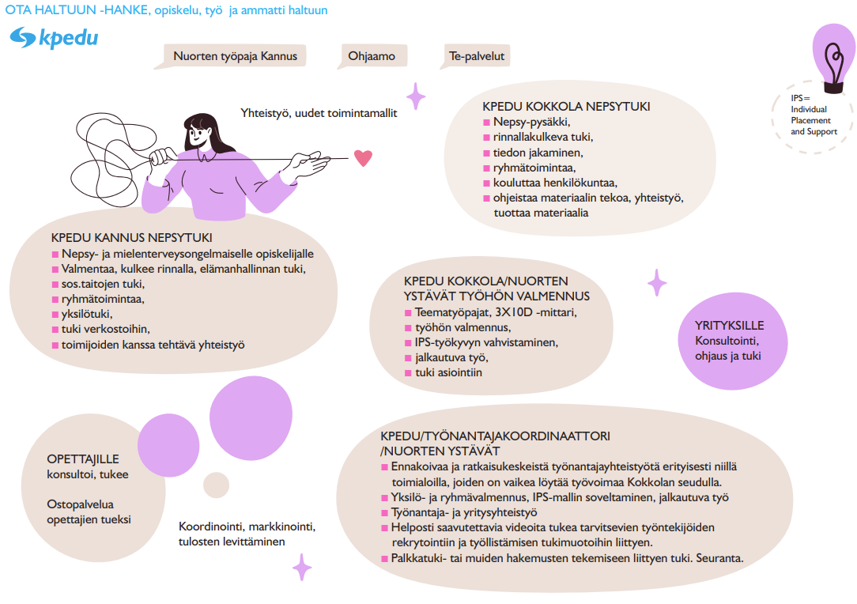

Slide 5
Projektipäällikön osuus
Koordinoinut koko hankekokonaisuutta ja varmistaa toimenpiteiden toteutumisen.
Osallistunut esitteiden ja www-sivujen tekemiseen
aktiivisesti Kpedussa ja All in education hankekokouksissa Italiassa ja Espaniassa, Sedun sekä Tredun toimijoille, Wörtti-hankkeen toimijoille, sekä paikallisille toimijoille mm. Soite, sairaalakoulu.
Hankkeeen esittelytistunut projektityöntekijöiden ja kohdehenkilöiden rekrytointiin
Kutsunut työryhmät koolle.
Auttanut toimenpiteiden kytkemistä oppilaitoksen rakenteisiin ja järjestelmiin
Osallistunut kokouksiin, jossa muiden hanketoimijoiden kanssa kehitetään yhteisiä työpakettien toimenpiteitä.
Osallistunut suunnittelemaan yhteistyössä hanketoimijoiden kanssa materiaalia ohjauksen tueksi
Osallistunut työnantajien sekä verkoston koulutuspäivän suunnitteluun ja toteutukseen.
Osallistunut aktiivisesti Nuorten ystävien työpakettien toiminnan suunniteluun ja toteuttamiseen. Perehdyttänyt toimijat Kpedun toimintaympäristöön, järjestelmiin, toimijoihin ja aiempiin hankkeisiin. Osallistunut kokouksiin, joita pidetty Te-palveluissa. Osallistunut suunnittelemaan nivelvaiheen toimenpiteitä ja yritysyhteistyötä, tiedonsiirtolomakkeen suunnittelua ja käyttöönottoa. Ottanut toimijat mukaan erilaisiin Kpedun yhteistyöryhmiin ja kehittämispäiviin. Kirjo-hankkeen kanssa yhteisen koulutuspäivän suunnittelua.
Kpedun hankkeessa on aloittanut 66 (naisia 37 ja miehiä 29) osallistujaa ja heistä on viety Euraan aloituslomakkeet, lopetuslomakkeita on viety 47.
Määrälliset tavoitteet koko hankeajalle on 90 (Naisten osuus 44) osallistujaa

Slide 6
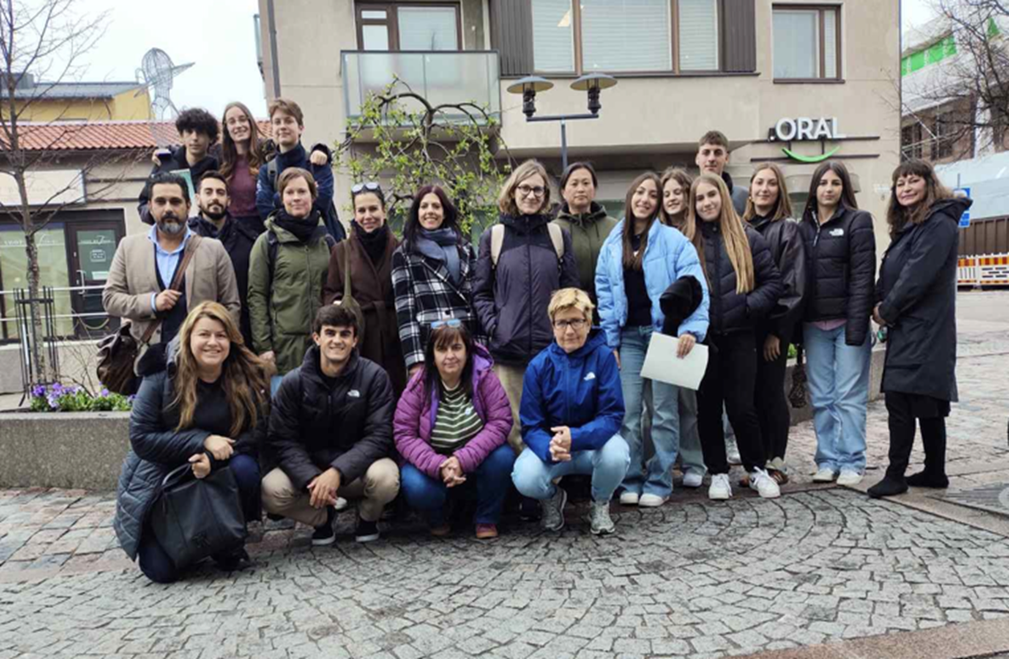
Tiedottaminen hankkeesta Kpedu ja Ny
Kpedun vieraille Espaniasta (3 eri ryhmää), Kreikasta, Italiasta, Hollannista ja Belgiasta.
Kpedun viikkotiedotteessa koko henkilökunnalle
Kampushallissa Jaakko Parkkalin tilaisuudessa kaikille Kpedun ammattikampuksen opiskelijoille
Opiskeluhuoltoryhmissä ammattikampus, luonnonvara-ala, Kälviä.
Te-palvelut, Kirjo-hankkeen toimijoille, Ohjaamo Kokkola, etsivät Kokkola, alueen yrityksille.
Alueen työnantajille työpaikkaohjaajien koulutuksessa (Soite, Kokkolan kaupunki, Vohvelikahvila, Kokkolan seudun opisto, Good Fells, Spr, Jukkola systems, Boliden, Gabb)

Slide 7



Slide 8
Ota haltuun –hanke / Maarika Piispanen
Tavoite 1.
Tavoitteena on tehostetusti ja rinnalla kulkien ja vahvasti verkostoja hyödyntäen tukea niitä opiskelijoita, joilla on neuropsykiatrisiin häiriöihin ja mielenterveysongelmiin liittyviä vaikeuksia ja ne vaikeuttavat opintojen suorittamista.
Tavoite 2.
Nepsy-painotteisen ryhmätoiminnan järjestämistä opintoihin poluttamisen ja opinnoista eteenpäin poluttamisen tukena yhteistyössä toimijoiden kanssa kuntouttavia ja yhteisöllisiä keinoja hyödyntäen.
Tavoite 3.
Tiedon lisääminen ja avun hakemisen kynnyksen madaltaminen. Tietoa opettajille, ohjaajille ja työpaikkaohjaajille neuropsykiatrisiin häiriöihin ja mielenterveysongelmiin liittyvistä vaikeuksista ja keinoista tukea tukea heitä saavuttamaan tutkinto ja työ. Keinoja tuottaa saavutettavaa, monikanavaista oppimateriaalia, niin että se palvelee kohderyhmää ajasta ja paikasta riippumatta. Tietoa opiskelijoille tukipalveluista.
Ks. seuraava kuva

Slide 9
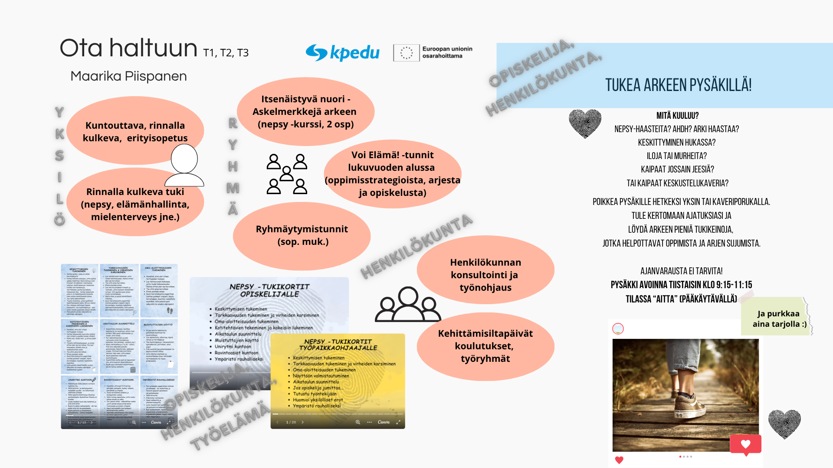

Slide 10
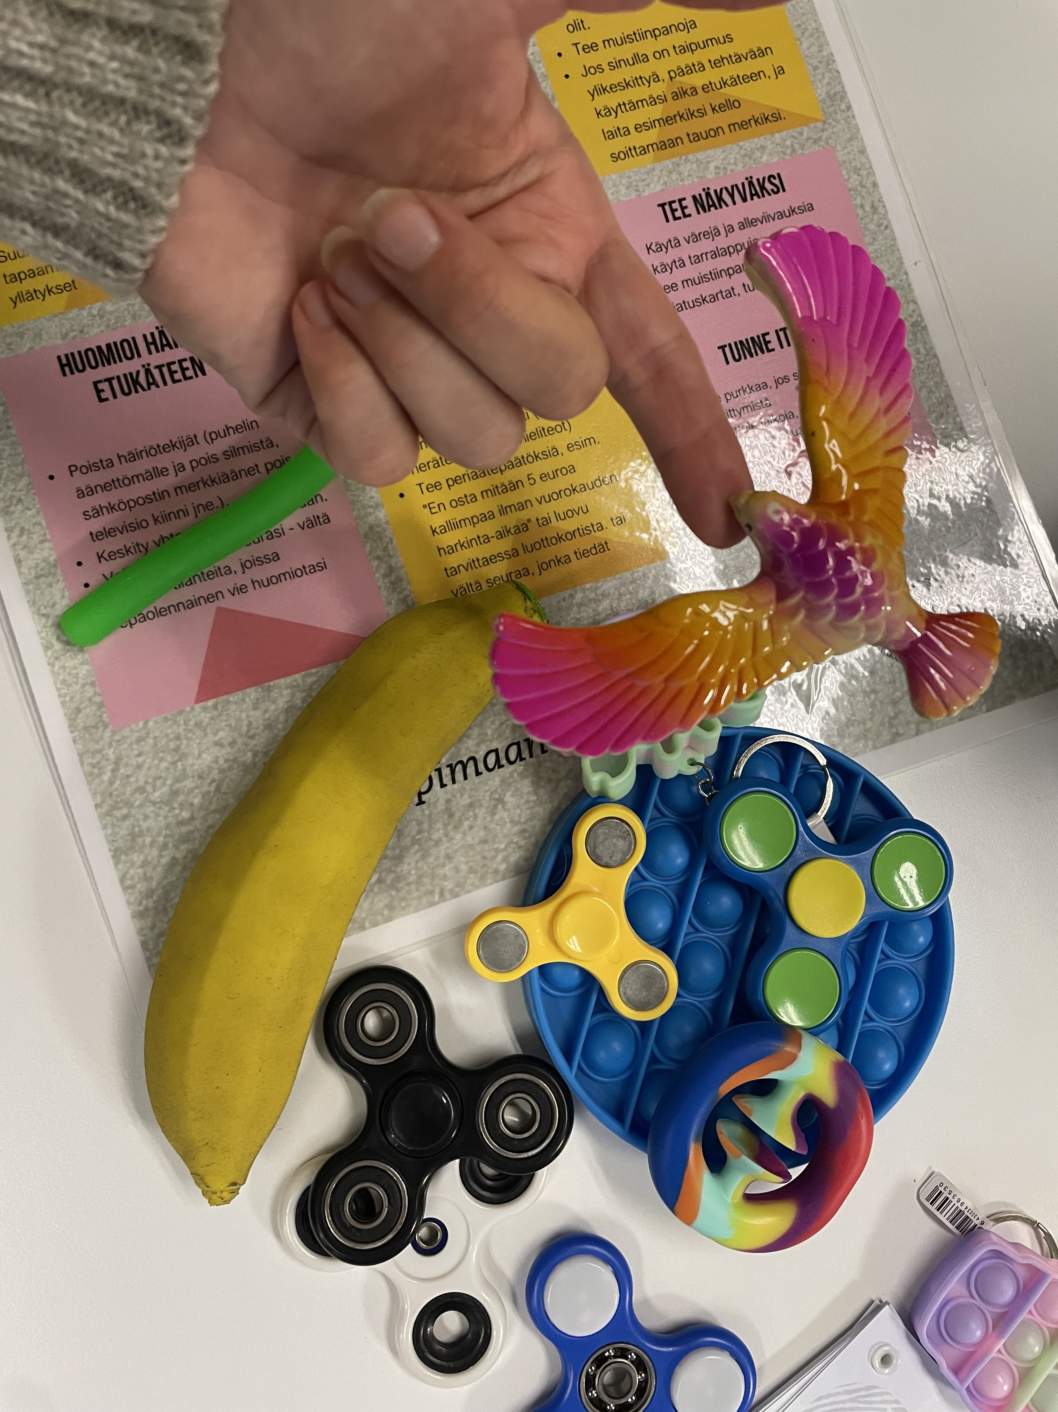
Toteutettu toistaiseksi KPEDU:
Pysäkki -toiminta opiskelijoille: joka tiistaiaamupäivä avoin vastaanotto opiskelijoille matalalla kynnyksellä. Markkinoitu sekä uusille, aloittaville opiskelijoille suoraan opiskelijainfossa että kaikille info-tv:n kautta päivittäin. Pysäkillä pyritään tavoittamaan erityisesti nuoria, joilla on arjessa haasteita koulunkäynnin tai arjen sujumisen kautta. Usein haasteet liittyvät neurokirjon tai mielenterveyden haasteisiin. Pysäkille myös luokkakaverit tuovat kavereitaan, joista ovat huolissaan. Osalle riittää piipahdus silloin tällöin Pysäkillä, osan kanssa sovitaan kahdenkeskisiä käyntejä, joissa käsitellään arjen tukikeinoja, oppimisstrategioita, nepsyohjausta jne. Viikottain pysäkillä käy ka. 14 nuorta.
Kahdenkeskisiä käyntejä pyritään ylläpitämään väh. 5 kertaa riippuen siitä, millainen tuen tarve on. Suurimman osan kanssa nepsytukeen liittyviä käyntejä (rinnallakulkua) on alkuun tiheämmin 1-2 vk:n välein, sitten 3-4 vk:n välein. Mikäli oppimistehtäviä tehdään yhdessä, opiskelijaa tavataan 1-2 krt/vk tiiviin jakson ajan. Kahdenkeskisiin käynteihin on myös ohjattu erityisopettajan, opon, psykologin tai terveydenhoitajan taholta silloin kun jollain taholla on herännyt huoli opiskelijasta, joka tarvitsee jonkin asian suhteen (nepsy, mielenterveyshaasteet, arjen haasteet, oppimisen haasteet) erityistä rinnalla kulkua.
Pysäkki -toiminnasta löytyy seikkaperäinen diaesitys Ota Haltuun –hankkeen sivuilta. Diaesitys on esitetty muutamissa tilaisuuksissa, joissa on esitelty valtakunnallisesti Kpedun toimintatapoja matalan kynnyksen opiskelijoiden tukimuodoista.
Pysäkki

Slide 11
Nepsy –tukikortit
Valmistettu Nepsy –tukikortit opiskelijalle, joiden sisältöjä ja käyttöä harjoitellaan arjessa. Tukikortit ovat muistituki opiskelijalle keinoista, joilla voi tukea keskittymistä, tarkkaavuutta, oma-aloitteisuutta, kotitehtävien tekemistä, aikataulujen suunnittelemista, unirytmiä, ravintoasioita, ympäristön rauhoittamista sekä karsia virheiden tekemistä.
Nepsy -kortit tulostettava pdf

Slide 12
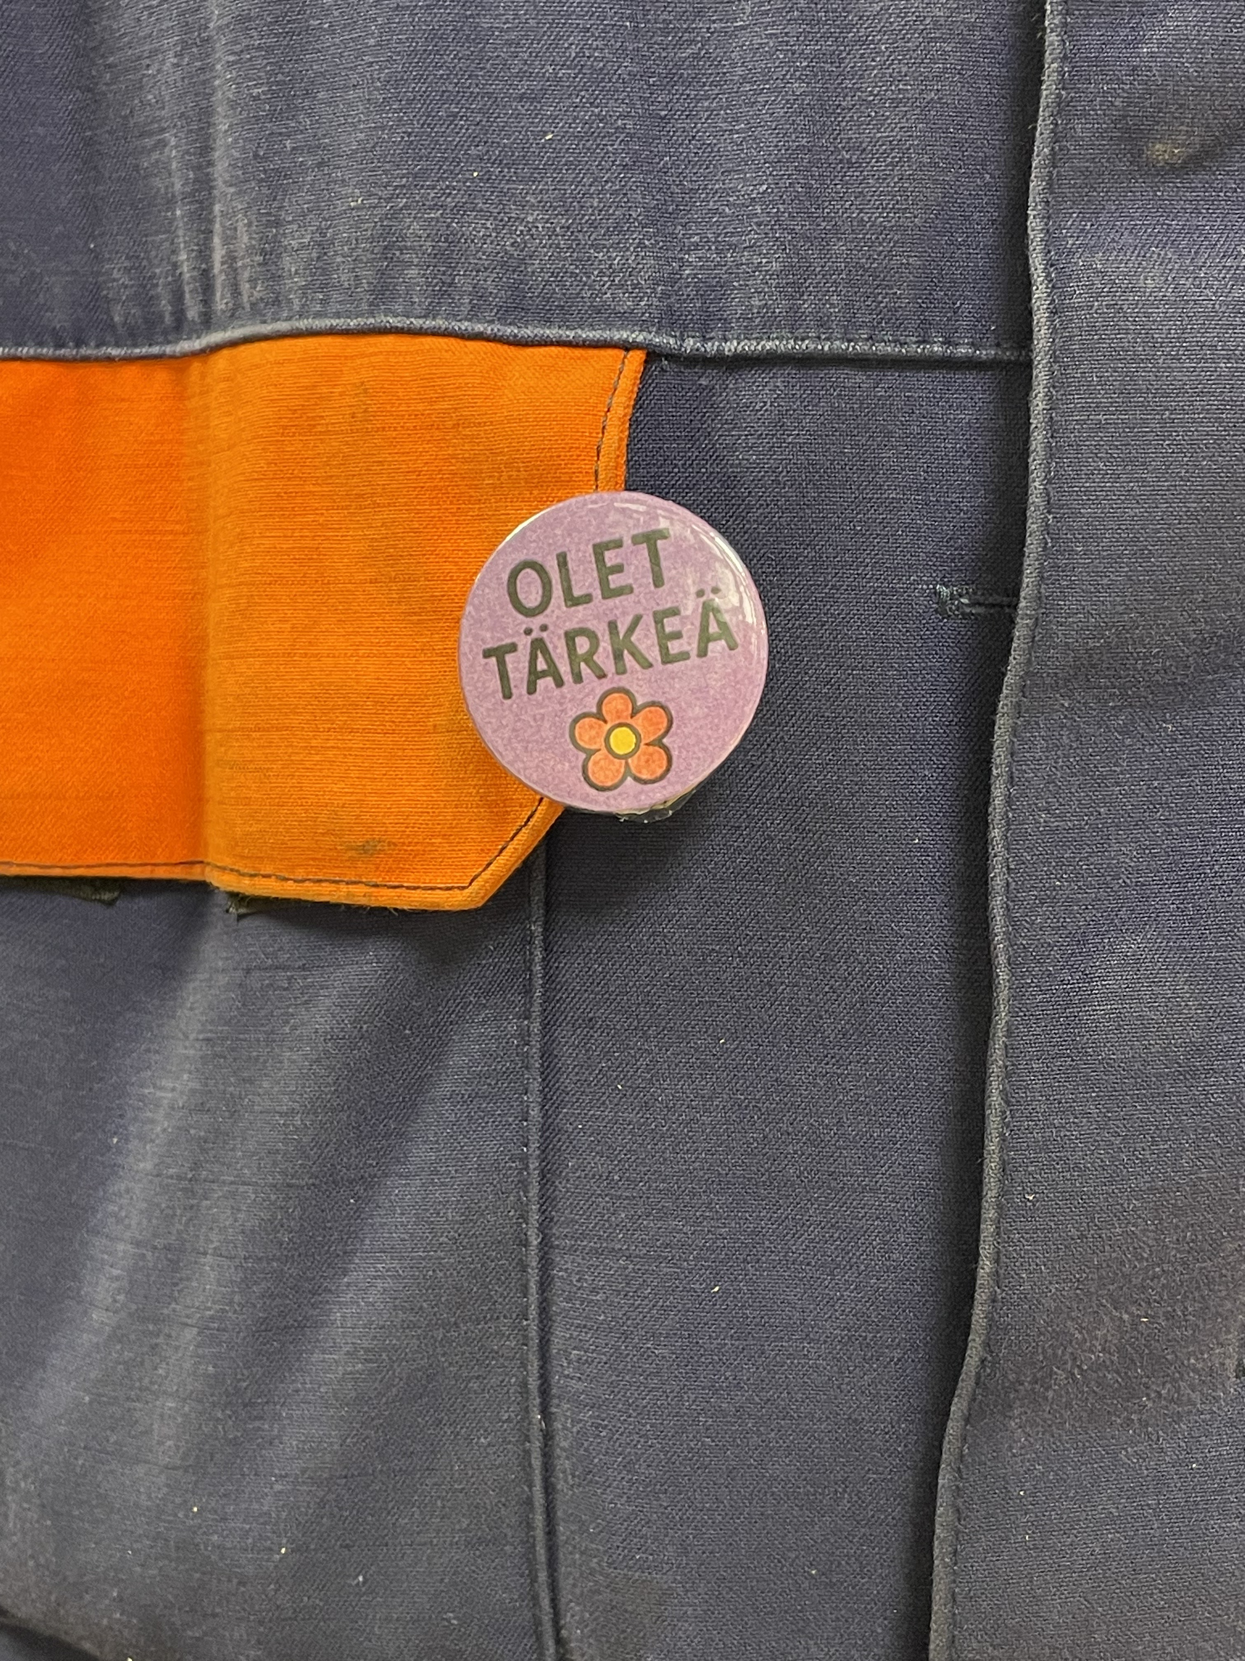
Ryhmätoiminta:
Askelmerkkejä arkeen -ryhmiä on perustettu kaksi. Toinen on pilottiryhmä, joka startataan Tuvan opiskelijoiden kanssa marraskuun alussa. Ryhmä toteutetaan opiskelijoille, jotka ovat opettajan kanssa todettu erityisesti arjen hallinnan taitoja ja nepsy –tukea tarvitsevaksi ryhmäksi. Ryhmä kokoontuu 4x4h.
Toinen ryhmä koostuu opiskelijoista, jotka ovat voineet ilmoittautua ryhmään vapaasti. Kurssi on osa vapaavalintaisia opintoja (2 osp). Ryhmän kokoontumisista ja sisällöistä on tiedotettu terveydenhoitajia, psykologia, opoja ja erityisopettajia. He ovat omalta osaltaan suositelleet ryhmää opiskelijoille, joiden kokevat olevan erityisesti nepsy -tuen ja arjenhallintakeinojen tarpeessa. Ryhmä kokoontuu 6x4h alkaen marraskuun lopussa. Soiten psykiatrisen puolen kanssa on sovittu, että mikäli psykologi tai terveydenhoitaja suosittelee ryhmää jollekin opiskelijalle, ryhmä korvaa adhd –tutkimuksiin kuuluvan psykiatrisella puolella järjestettävän neuropsykiatrisen ryhmän kokoontumisvelvoitteen, ja kurssin jälkeen opiskelija voi edetä adhd –tutkimusjonossa. Ryhmä mahdollisesti toistetaan keväällä.

Slide 13
Toteutettu toistaiseksi henkilökunnalle:
Pysäkki -toiminta henkilökunnalle: Pysäkin avoin vastaanotto on tarkoitettu myös henkilökunnalle. Joka viikko Pysäkillä piipahtaa 1-3 henkilökunnan jäsentä, jotka yleisesti jakavat hetken arkeaan, pohtivat opiskelijoiden tilannetta tai pedagogisia ratkaisuja. Tarpeen mukaan sovimme kahdenkeskisen tapaamisen.
Henkilökunnan työnohjaustoiminta: henkilökunnalla on mahdollisuus pyytää työnohjausta, jolloin tapaamme n. 1x/kk. Toimintaa ei ole paljoa markkinoitu muuta kuin hankketta esiteltäessä. Silti säännöllisesti työnohjauksessa käy 3-5 henkilökunnan jäsentä sekä yksi ryhmä. Työnohjauksessa käsitellään pääosin pedagogista toimintaa ja erityisesti nuorten tukemista erilaisten haasteiden keskellä.

Slide 14
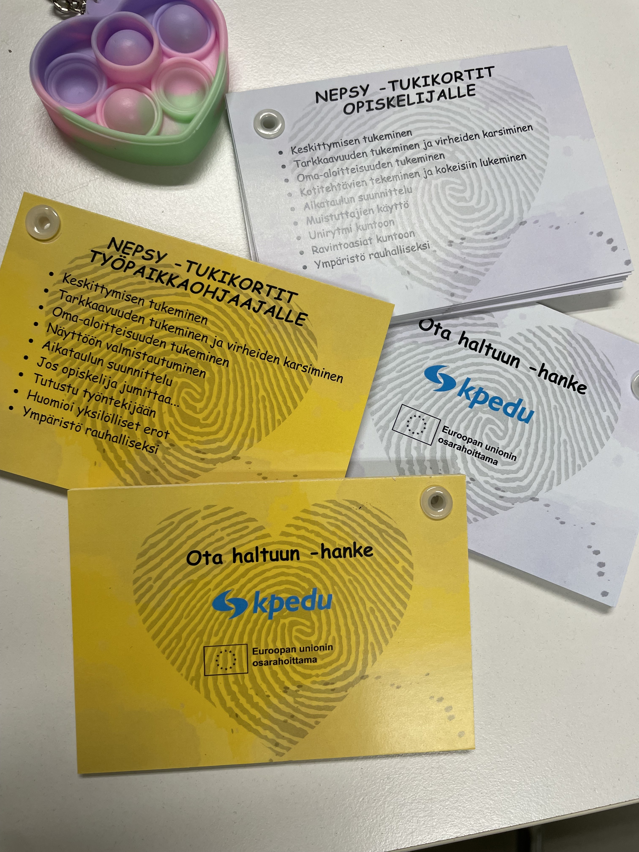
Nepsy –tukikortit ja –julisteet:
Hankkeen sivuilta on tulostettavissa sekä nepsy –tukeen liittyvä juliste sekä kortit, joiden avulla henkilökunta voi muistuttaa itseään opiskelijan tukemiseen liittyvistä toimista tai laittaa julisteen opiskelijoille näkyvälle paikalle. Nepsy –tukikorteista on myös tehty viuhkasidontapakat, joita voidaan antaa tarpeen mukaan henkilökunnalle (tai henkilökunnan kautta opiskelijalle) opiskelijan tukemisen helpottamiseksi. Myös työpaikkaohjaajille on tehty omat nepsy –opiskelijan tukikortit.
Nepsy -kortit tulostettava pdf (pdf)

Slide 15
Webinaarit & Diaesitykset:
Hankkeen sivulta (Kpedu, Ota haltuun) löytyy tiivis diaesitys nepsy -nuoren erityispiirteisiin ja tukikeinoihin liittyen. Diaesitys pohjautuu laajempaan esitykseen, joka pidettiin opiskeluhuollon seminaarissa. Sivuilta löytyy myös Pysäkki -toiminnasta seikkaperäinen diaesitys. Diaesitys on esitetty muutamissa tilaisuuksissa, joissa on esitelty valtakunnallisesti Kpedun toimintatapoja matalan kynnyksen opiskelijoiden tukimuodoista. Loppuvuoteen mennessä on tarkoitus tehdä webinaari työpaikkaohjaajille nuoren työntekijän kohtaamisesta. Webinaarissa sivutaan myös opiskelijoiden haasteita, kuten nepsy -haasteiden vaikutuksia työelämään ja tukikeinoja työelämään perehdyttämiseen.

Slide 16

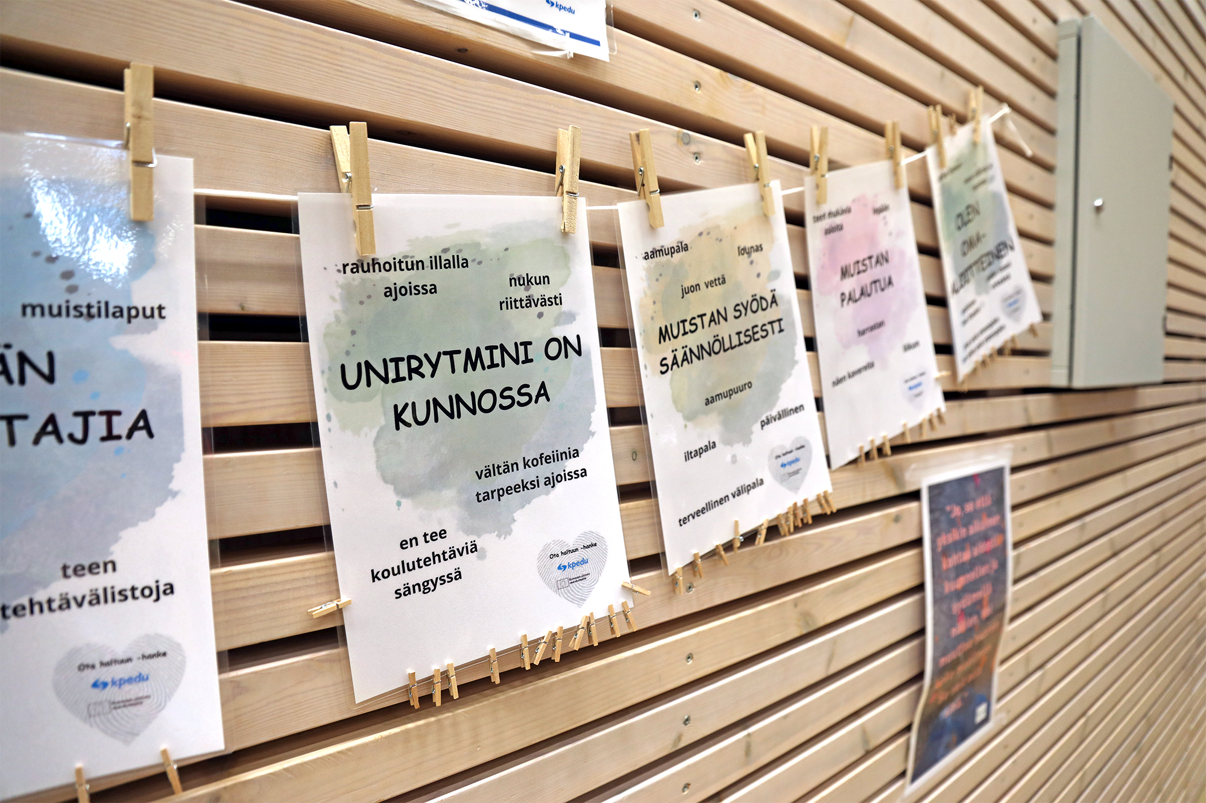
Messuja ja teematempauksia:
Hankkeen sivuilla on nähtävillä (ja tulostettavissa) myös Hyvinvointi –messuilla ollutta Nepsy –tukemiseen liittyvää materiaalia, jonka kautta opiskelijat pystyivät konkreettisesti pohtimaan messuilla tuen tarpeitaan ja tukikeinoja asettamalla esillä olleisiin Nepsy vahvuus -julisteisiin pyykkipinnoja sen mukaan, millaisia vahvuuksia he löysivät. Samalla he saivat palautetta tukikeinoista, joita he voivat ottaa käyttöön. Kpedu Positiivisuusjullarit (pdf)
Put your positive pants on -teemaviikkoa vietettiin syksyllä 2025. Teemaviikolla muistutettiin nimensä mukaisesti niin opiskelijoita kuin henkilökuntaa positiivisista asioista ja kannustettiin näkemään itsessä ja toisissa hyviä asioita.

Slide 17
Jalkautuva nepsyohjaus Kannus
Tavoite 1:Neuropsykiatrisista haasteista ja mielenterveyshäiriöistä kärsivien nuorten tukeminen rinnalla kulkien ja verkostoja hyödyntäen
Yksilötyö
Yhteensä tavoitettu 43 opiskelijaa, joista pidempikestoisessa ohjauksessa eli yksilöasiakkaana on tällä hetkellä 15 opiskelijaa.
Herättelyä kouluun viestillä, puhelimella tai menemällä opiskelijan oven taakse
Opiskeluissa tukemista; to do-listat ja erilaisia suunnitelmia/kalenterointia opiskelijan kanssa opintojen etenemisestä, kontaktointia opettajiin, tehtävien tekemistä varten koulun läppärin/työhuoneen lainaamista, tehtävien tekemistä yhdessä ohjatusti
Kokeissa avustaminen; pienryhmien mahdollistamista koetilanteissa, koekysymysten lukemista ääneen, koevastausten antamista/täydentämistä suullisesti
Opiskelijoiden muistuttelemista koulutehtävistä, kokeista, poikkeavista koulupäivistä, tapaamisista koulussa tai koulun ulkopuolella
Opiskeluhuollon työntekijöille tapaamisaikojen varaamista ohjatusti yhdessä opiskelijan kanssa, lääkärinaikojen varaamista (ei opiskeluhuolto), psyk.palveluaikojen varaamista (ei psyykkari)
ATR- ja verkostopalaverien järjestämistä opiskelijan/huoltajien luvalla.

Slide 18
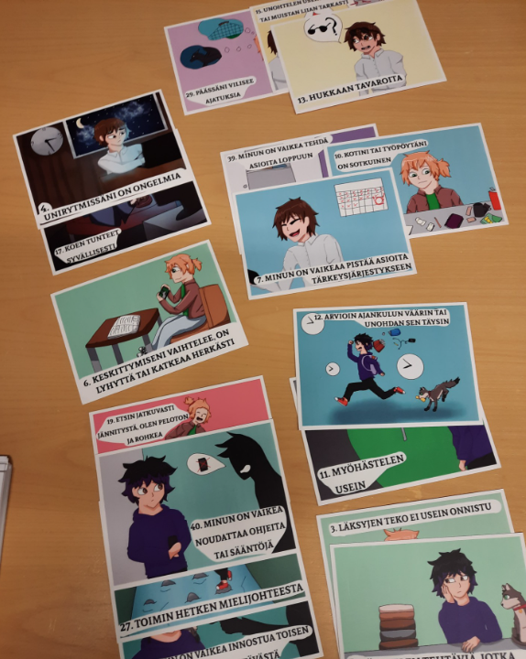
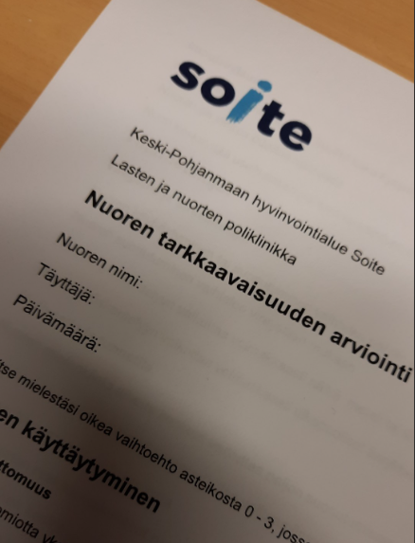
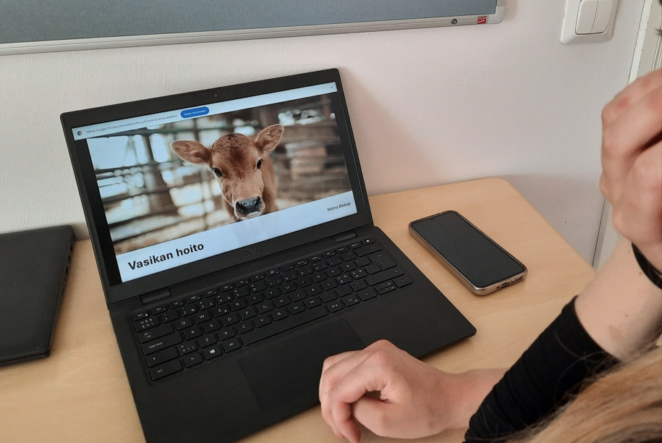
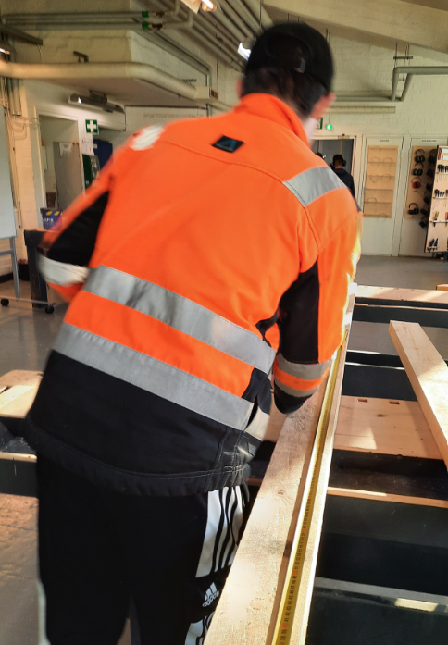
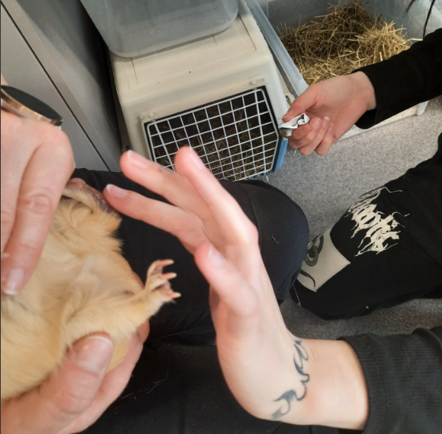
Jalkautuva nepsyohjaus Kannus
Yksilötyö jatkuu..
Opiskelijan tapaamisissa mukana oleminen (HOKS, huolenpitokeskustelu, kuuleminen, opiskeluhuollon tai muun sos.- ja terveydenhuollon käynnit.) ja/tai niihin kuskaaminen
Kelan tukiasioissa avustaminen; selvityspyynnöt opiskelujen etenemisestä tyypillisimpiä. Lisäksi opintotukihakemuksia, asumistukihakemuksia, koulumatkatukihakemuksia, toimeentulotukihakemuksia...
Opiskelijoiden luona tarvittaessa myös kotikäyntejä; aiheena sekä opiskelut että oma arjenhallinta.
Nepsyohjaus (arjenhallinta, ajankäyttö, toiminnanohjaus)
Psykoedukaatio (esim. ADHD-diagnoosin saaneille opiskelijoille)
Nuoren kiireetön kohtaaminen, nähdyksi ja kuulluksi tuleminen; keskusteluapu!

Slide 19
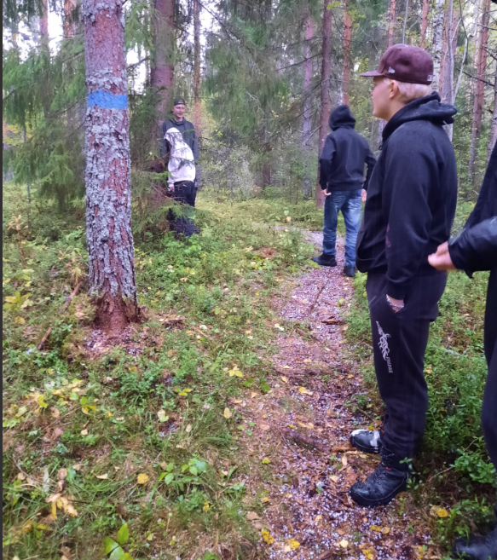
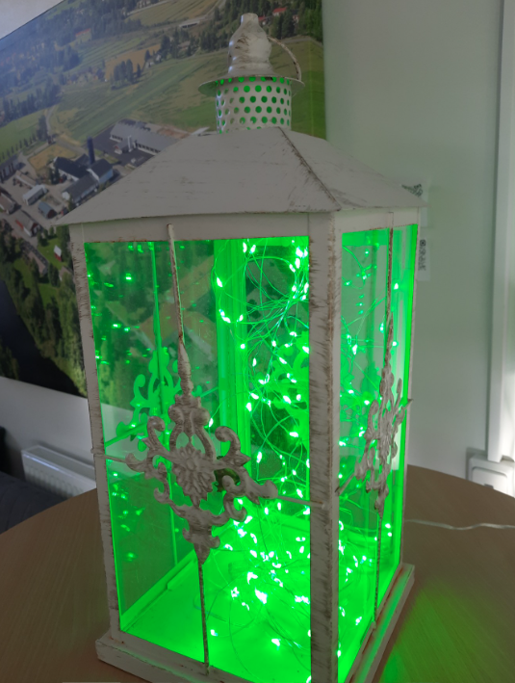
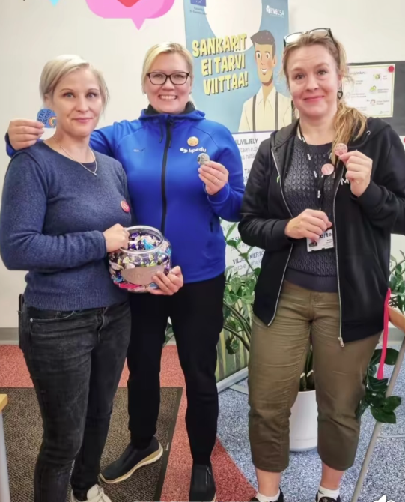

Jalkautuva nepsyohjaus Kannus
Tavoite 2: (Yhteisöllinen työ ja) Ryhmätoimintojen järjestäminen neuropsykiatrisista haasteista kärsiville opiskelijoille
Kannuksessa on toteutettu opiskeluryhmiin erilaisia ryhmäyttäviä toimintatuokioita sekä luentotyyppisiä oppitunteja opiskeluryhmien tarpeista lähtien (ystävällisyys, ystävyys, ryhmädynamiikka, kiusaaminen, opiskelutekniikat):
Opiskelijoiden Piknik Törmätien uimarannalla 19.6. ja 31.7. sekä Kaunontalon Vohvelikahvila 8.7.
Orientaatioviikolla opiskeluryhmien ryhmäytyspäivä pe 8.8. sekä kaikkien ensimmäisen vuoden opiskelijoiden yhteinen ryhmäytyshetki ti 12.8., luokissa ryhmäyttäviä tuokioita vastuuohjaajan tai nepsyohjaajan toimesta
Aloittaneissa opiskeluryhmissä havainnointia (sekä teoriatunneilla että käytännön tunneilla) syksy 2025 (nepsyhaasteiden kartoitusta, ohjausta ja neuvoja vastuuohjaajille)
Positiivisuusviikko 15.-19.9.
Maailman mielenterveyspäivä 10.10.
Opiskelijan opas vapaa-ajalle Kannuksessa ja sen läpikäymistä ryhmässä
Halloween-tapahtuma Ollikkalan aulassa 30.-31.10.

Slide 20

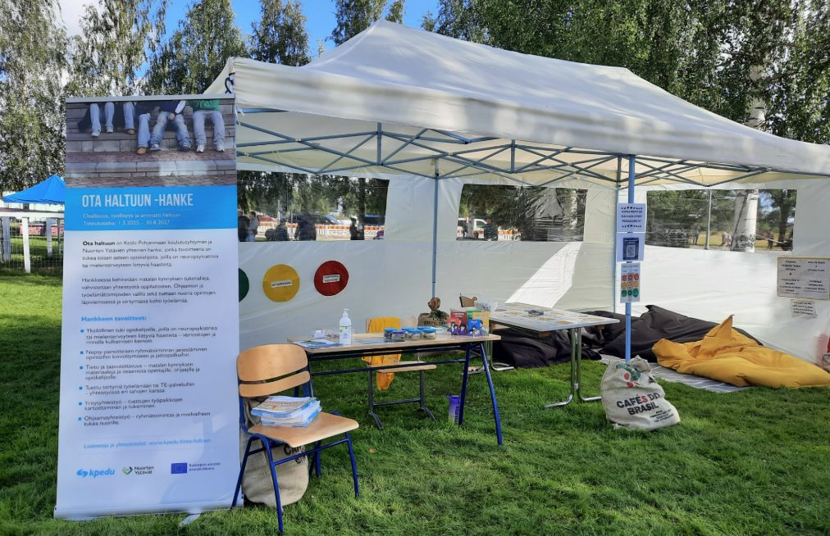

Jalkautuva nepsyohjaus Kannus
Tavoite 3:Tiedon lisääminen ja avun hakemisen kynnyksen madaltaminen
Luonnonvara-alan henkilökunnalle on pidetty nepsykoulutusta 5.8. ja 12.9.
Opettajat voivat konsultoida matalalla kynnyksellä
Ollikkalan messut 22.-23.8., jossa Ota-haltuun hankkeella oma pöytä
Yrittäjäkahvit Kannuksessa 9.9, jossa käytiin kertomassa Ota haltuun- hankkeesta.

Slide 21
Kevät 2026 Kannuksessa
Yhteisöllinen työ opiskeluryhmissä
Opiskeluhuollon kanssa yhteistyönä tavattu kaikki ensimmäisen vuoden opiskelijat opiskeluryhmässä, jossa ilmapiiriongelmia ja epäilyä kiusaamisesta.
Vastuuohjaajan kanssa yhteistyönä tavattu ensimmäisen vuoden opiskelijoita opiskeluryhmästä, jossa työrauhahaasteita. Ryhmässä pidetty myös ryhmäyttäviä oppitunteja
Yhteistyötä etsivän nuorisotyön ja nuorten työpajan kanssa; Iltanopassa (ma klo. 17-19) mukana Kpedun opiskelijoiden kanssa
Tapahtumia: Komein kämppä-kilpailu (joulukuu 25), Ystävänpäivän Pop-up, Talviurheilupäivä17.2., Opiskelijoiden mielenterveysviikko vko 11, pääsiäisen munaralli, Koiranpäivän valokuvanäyttely Ollikkalassa 24.4. Wappucruising 30.4.
Yksilötyö:
Tavoitettu kaikkiaan 34 opiskelijaa kevätlukukaudella 2026; aktiivisesti töitä tehdään 20 opiskelijan kanssa.
Kevättä leimannut huoli opiskelijoiden tuntikäyttäytymisestä, poissaoloista ja kiusaamisesta ja ahdistuneisuudesta.
Opiskelijat tarvinneet paljon tukea kouluun tulemisessa. Opiskelijat ovat tarvinneet rinnallakulkijaa myös oppitunneille ahdistuneisuuden vuoksi. Bodydoubling-työkaluna.
Koko hankekauden aikana valmistuneita opiskelijoita 7kpl; valmistumassa kesäkuussa 2026 vielä 2 opiskelijaa.

Slide 22
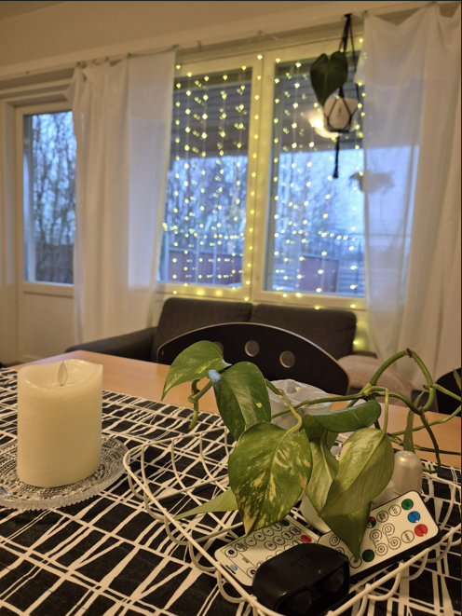
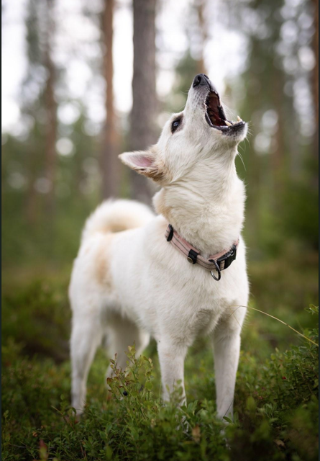
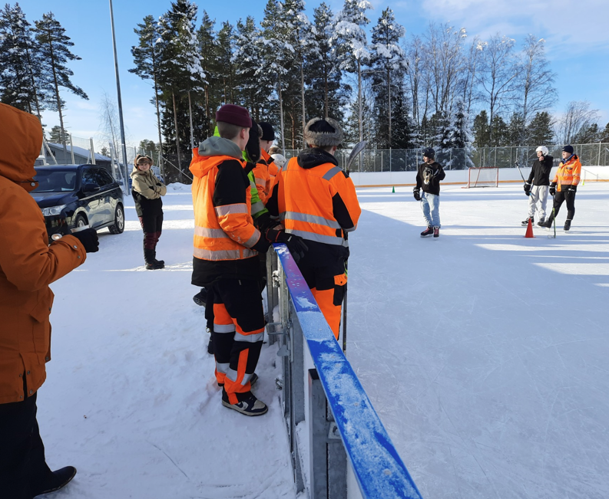
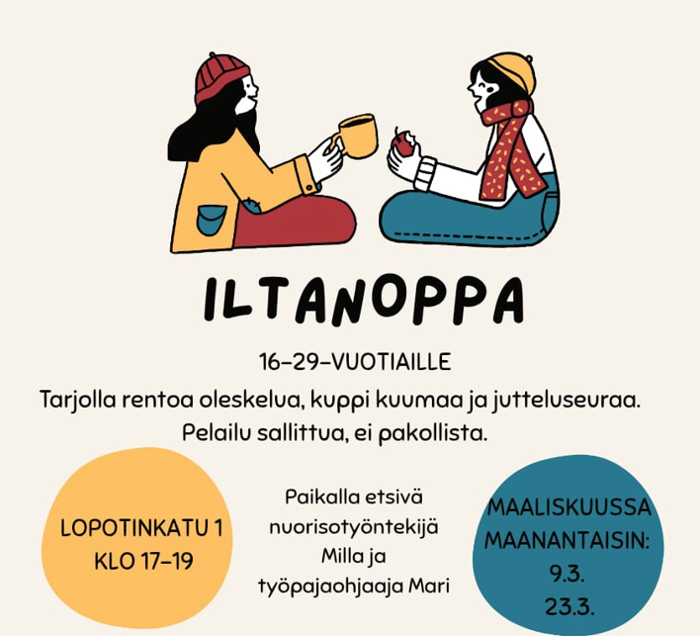
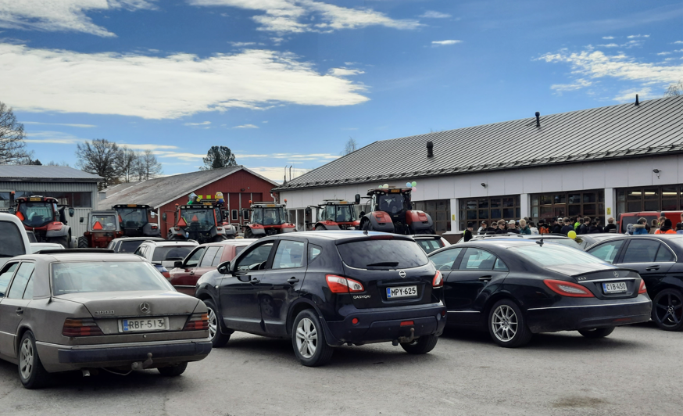
Kevät 2026 Kannuksessa
Tiedon lisääminen/konsultaatio
Hankittu Kannukseen sermejä luokkatilan jakamista varten. Lisäksi hankittu stressileluja ja muita nepsytarvikkeita opiskelijakäyttöön.
Henkilöstön kehittämispäivässä 17.4. puheenvuoro kollegan kanssa teemasta; Kohtaamisen monet kasvot

Slide 23
Näitä hyödynnetty

Slide 24
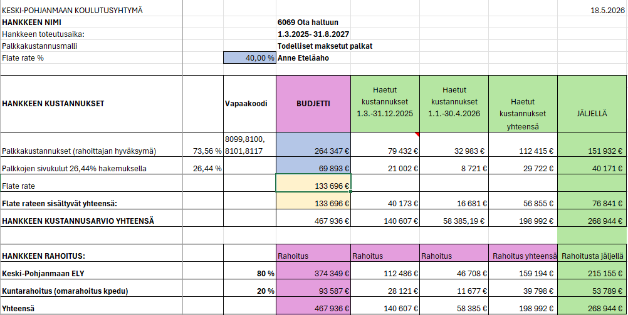
Talous Kpedu

Slide 25
NY: Tavoite 4. Taataan sujuva tuettu, rinnalla kulkeva siirtymä toiselta asteelta töihin tai te-palveluihin niiden opiskelijoiden osalta, joilla on vaikeuksia työllistyä, jotka tarvitsevat moniammatillista tukea siirtymävaiheeseen
Yksilöllinen työhönvalmennus on toteutunut kokonaisvaltaisesti, tavoitteellisesti ja tehokkaasti yhdistämällä perinteiseen työhönvalmennukseen, työkyvyn vahvistaminen ja voimavarakeskeisen valmennuksen.
Konkreettisesti yksilöllinen työhönvalmennus on aloitettu opiskelijan itsearviointina toteutetulla kokonaisvaltaisella elämäntilanteen kartoituksella 3X10D -mittarin avulla. Se antaa yhteisen ymmärryksen opiskelijan kokemaan elämäntilanteeseen, ohjaa yksilöllisten tavoitteiden laatimista ja mahdollistaa muutoksen seurannan puolen vuoden välein. Kokemus on, että muiden elämän osa-alueiden (mm. asuminen, toimeentulo, mielenterveys, päihteet, sosiaaliset taidot) on oltava kohtuullisen hyvällä tasolla ennen kuin konkreettinen polku työelämään voi alkaa. Tämä edellyttää kokonaisvaltaista ja moniammatillista yhteistyötä eri viranomaisten välillä ja usein jalkautuvaa työtä tukea tarvitsevan opiskelijan rinnalle.
Työhönvalmennuksen jalkautuva työ on tehty yhdessä valmistuvien opiskelijoiden tai ammattiin valmistuvien kanssa mm.asiakkaan verkostopalavereihin osallistumalla.
Työhönvalmentajan rinnallakulkijuus on varmistanut, että opiskelija tai valmistunut on voinut saavuttaa oman tavoitteensa parhaalla mahdollisella tavalla.
Käytännössä työhönvalmennus on sisältänyt mm. työelämän vahvuuksien kartoituksen, henkilökohtaisten tavoitteiden asettamisen, tuen sähköiseen asiointiin sekä cv:n ja hakemusten tekemiseen.

Slide 26
Yksilövalmennuksen sisältö:
Nuoren kokonaistilanteen kartoittaminen
Nivelvaihetyö oppilaitoksessa; Kuraattorit, terveydenhoitajat, erityisopettajat, opinto-ohjaajat..
3X10D mittaukset, Euraan kirjautuminen
CV:n tekeminen: osaaminen, vahvuudet yms.
Työelämätaitojen läpikäyminen ja työhaastatteluun valmistautuminen.
Hyödynnetty työllisyyspalvelujen palveluita; työkokeilu, opinto- ja uraohjaus ja koulutuskokeilu.
Etuusneuvonta ja asiointi tuki eri palveluissa, kuten työllisyyspalvelut, aikuissosiaalityö, Kela ja terveydenhuolto.
Matalan kynnyksen kohtaaminen. Rinnalla kulkeminen palveluihin ja sovittuihin tapaamisiin

Slide 27
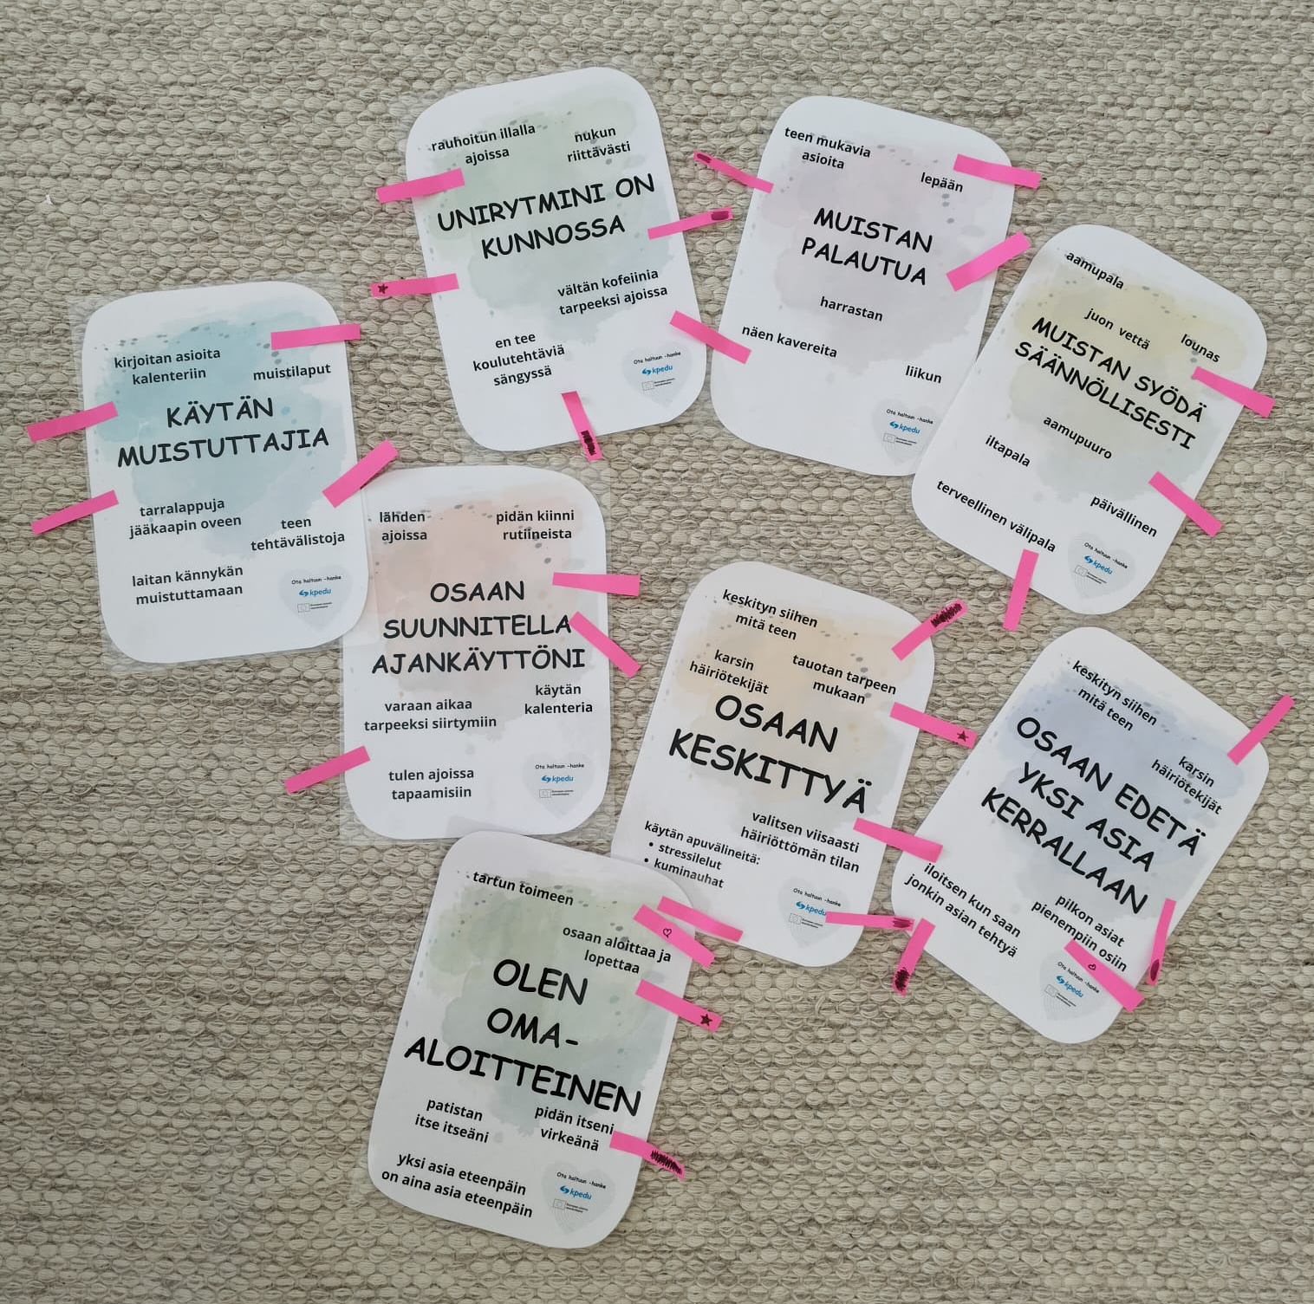
Nuorten Ystävät ry
Ryhmävalmennuksena ja välillä myös työparityönä Kpedun työntekijän kanssa toteutettu teematyöpajat kaksi kertaa kuukaudessa. Tapaamiset käsittelivät valmistuvien opiskelijoiden tarpeista nousevia aiheita, joita ovat olleet esim. omien voimavarojen ja vahvuuksien tunnistaminen, työkyky ja oma hyvinvointi, työnhaussa tarvittavat digitaidot ja niiden kehittäminen sekä Marked with purpose elämänhallintaa tukevien tehtävien läpikäynti.
Lisäksi opiskelijoille tullaan järjestetään tarvittaessa työllistymistä edistäviä työpaikkavierailuja ja pienimuotoisia rekrytointitapahtumia Nuorten Ystävien kehittämällä Työkohtaamo -konseptilla.
Kaikessa työskentelyssä opiskelijoiden osallisuuden ja oman toimijuuden vahvistaminen on ollut keskeistä. Näin kohderyhmän tarpeisiin vastaaminen onnistuu aidosti. Jatkossa järjestetään vertaisryhmiä saman alan valmistuville opiskelijoille.

Slide 28
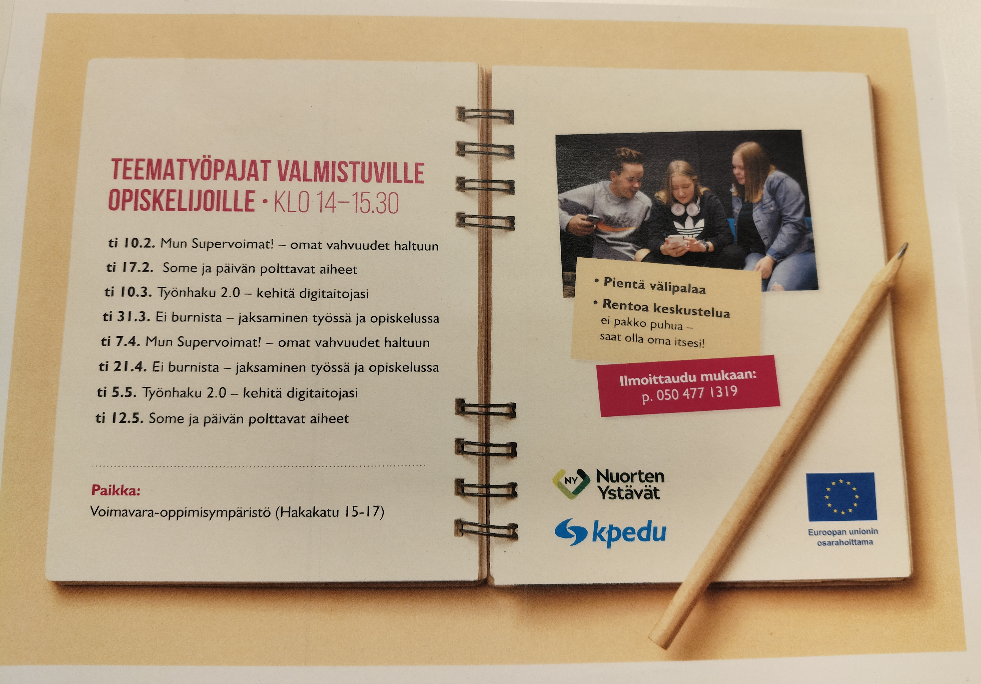
NUORTEN YSTÄVÄT
Tavoite 4. Taataan sujuva tuettu, rinnalla kulkeva siirtymä toiselta asteelta töihin tai te-palveluihin niiden opiskelijoiden osalta, joilla on vaikeuksia työllistyä, jotka tarvitsevat moniammatillista tukea siirtymävaiheeseen.
Ryhmävalmennus 10.2 -12.5.2026
Valmistuville opiskelijoille tarjottiin teematyöpajoja työnhaun tueksi.
Teematyöpajoista tiedotettiin opettajia, opiskeluhuollon toimijoita ja ohjaajia Kpedun viikkokirjeessä.
Opiskelijoille tiedotettiin info-tv:ssä pyörivällä tiedotteella ja julisteilla mm. Opiskelijaruokaloiden seinillä.

Slide 29
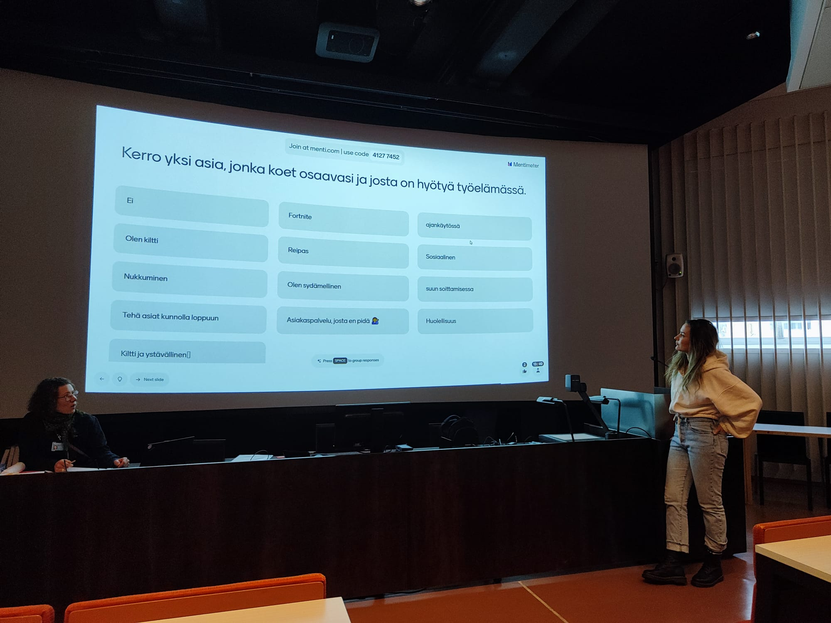
Nuorten Ystävät ry
Vastuuohjaajien toiveesta toteutettu isompia ryhmätapahtumia, kuten
Kesätyöhaku startti 22.1.2026 Kpedun Auditoriossa yhteistyössä Kpedun opinto-ohjaajan kanssa.
Työelämätaidot tapahtuma rakennuspuolen toisen vuoden ja valmistuville opiskelijoille.

Slide 30
NY: Tavoite 4. Taataan sujuva tuettu, rinnalla kulkeva siirtymä toiselta asteelta töihin tai te-palveluihin niiden opiskelijoiden osalta, joilla on vaikeuksia työllistyä, jotka tarvitsevat moniammatillista tukea siirtymävaiheeseen.
1.1 -30.4.2026
Hankkeen osallistujien tilanne | Henkilömäärä
opiskelija | 15
työtön työnhakija | 16
kuntouttava | 3
työkokeilu | 7
hakeutunut jatko-opintoihin | 2
miettii yrittäjyyttä | 1
työllistynyt | 4
hankkeessa lopettanut | 1
Hankkeen osallistujat paikkakunnittain | Henkilömäärä
Kannus | 2
Kaustinen | 3
Kokkola | 29
Toholampi | -
Veteli | 2
Yhteensä: | 36
Notes:
Asiakkaita ohjautuu eniten Kpedulta, Työllisyyspalvelut 3 henkilöä. Sosiaalipalveluista 1 henkilö.

Slide 31
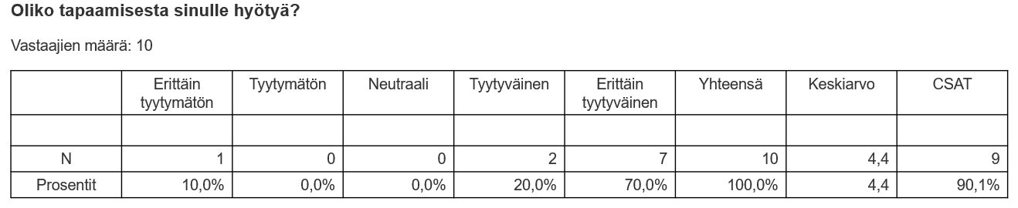
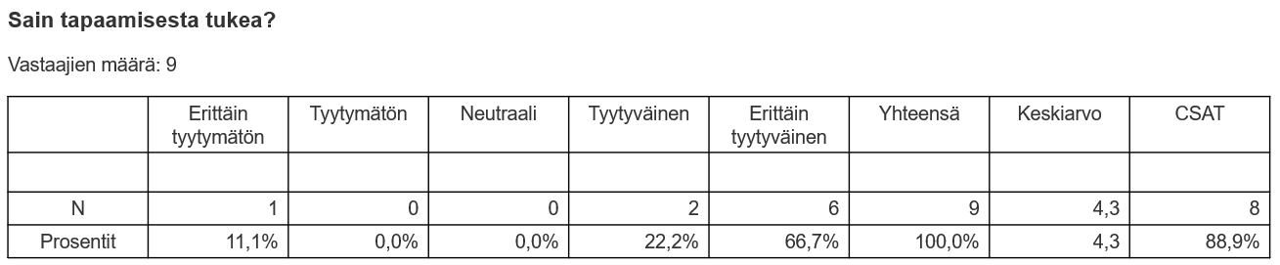
NUORTEN YSTÄVÄT
Tavoite 4. Taataan sujuva tuettu, rinnalla kulkeva siirtymä toiselta asteelta töihin tai te-palveluihin niiden opiskelijoiden osalta, joilla on vaikeuksia työllistyä, jotka tarvitsevat moniammatillista tukea siirtymävaiheeseen.
Palautekysely

Slide 32
NY: Tavoite 5. Kartoitetaan tukea tarvitseville opiskelijoille soveltuvia tuettuja työpaikkoja ja tuetaan yrityksiä palkkaamaan tukea tarvitsevia nuoria.
Työnantaja yhteistyötä on jatkettu koko Keski-Pohjanmaan alueella.
Työnantajia on kontaktoitu hankkeessa mukana olevien nuorten alan tai muun kiinnostuksen mukaan.
Piilotyöpaikkoja on löytynyt huonosti. Kesätyöntekijäksi tulossa edellisen kesän työntekijät.
Työnantajia tiedotettu työllistämisen tukimuodoista, kuten palkkatuesta ja työllistymisstelistä ja työkokeilusta.
Kontaktoitujen työnantajien määrä | 2026 | 2025
Kannus | 8 | 7
Kaustinen | 1 | 11
Kokkola | 54 | 78
Toholampi | - | 1
Veteli | 3 | 4
Yhteensä: | 66 | 167
Notes:
Aika paljon kontaktoitu rakennusalan työnantajia, ennakoitu valmistuvia opiskelijoita ja viritelty yhteistyötä kuntien ruoka-ja siivouspalvelujen kanssa. Työkokeilupaikat -> työllistyminen.
Aktiivinen yhteistyö Työllistämispolut hankkeen työnantajakoordinaattorin kanssa.
Yhteensä työnantajia kontaktoitu 177 kpl.
Työllistyneet 2 ilman palkkatukea, 2 palkkatuella.

Slide 33
NY: Tavoite 5. Kartoitetaan tukea tarvitseville opiskelijoille soveltuvia tuettuja työpaikkoja ja tuetaan yrityksiä palkkaamaan tukea tarvitsevia nuoria.
Työnantajayhteistyö
Työhaastattelut rakennusala, kiinteistönhoito- ja ravintola-ala.
Työkokeilut:
Kaupan- ja It-ala,
Kokkolan kaupunki, Kokkolan kaupungin teatteri ja SPR.
Työllistyminen:
Ravintola ala, kaupan ala, rakennusala ja SPR.
puhelut | 70
sähköpostit | 43
tapaamiset | 24
työhaastattelut | 5
työkokeilut | 7
työllistyminen | 4
Hankkeessa on mukana ollut tänä vuonna 17 yritystä.

Slide 34
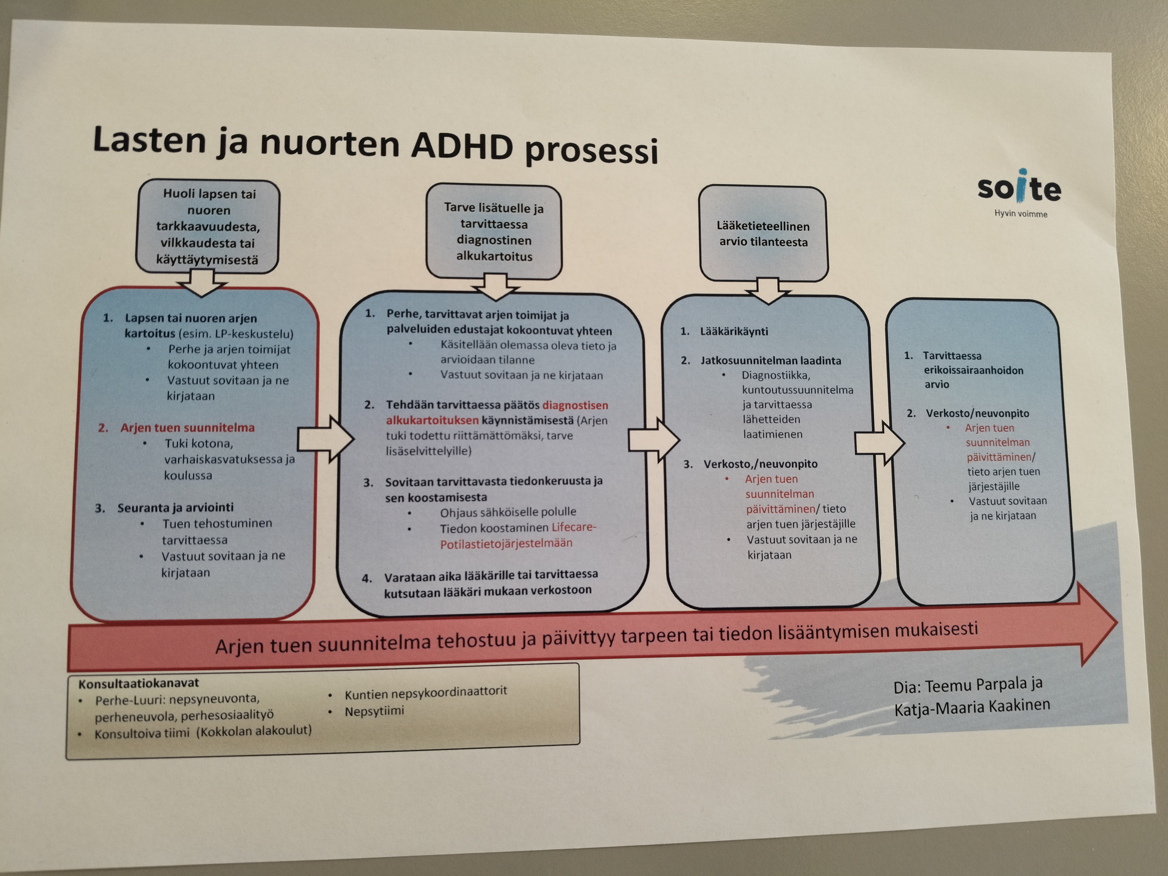
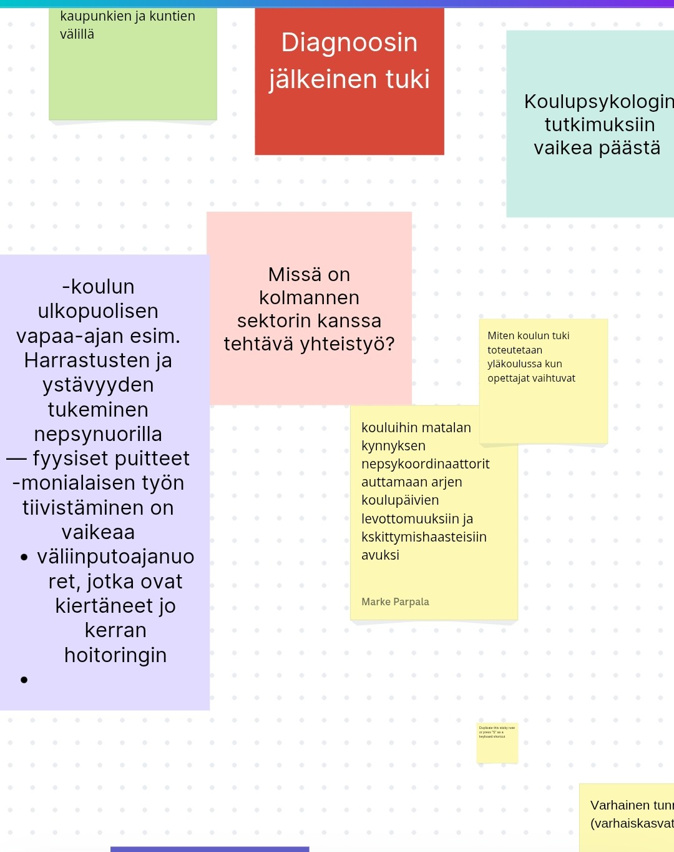
Kirjo kick off-päivä 25.11.2025
Keski-Pohjanmaalla on käynnistetty Kelan rahoittama Kirjo-projekti, joka kehittää neurokirjon lasten ja nuorten palveluja yhteistyössä eri alueen toimijoiden kanssa.
Projektin tavoitteena on parantaa tuen, hoidon ja kuntoutuksen piiriin pääsyä sekä selkiyttää Kelan kuntoutuksiin ohjautumisen polkua.
Yhteistyössä Neurokirjon nuoren koulupolku perusopetuksesta toiselle asteelle ja työelämään tapahtuma.

Slide 35
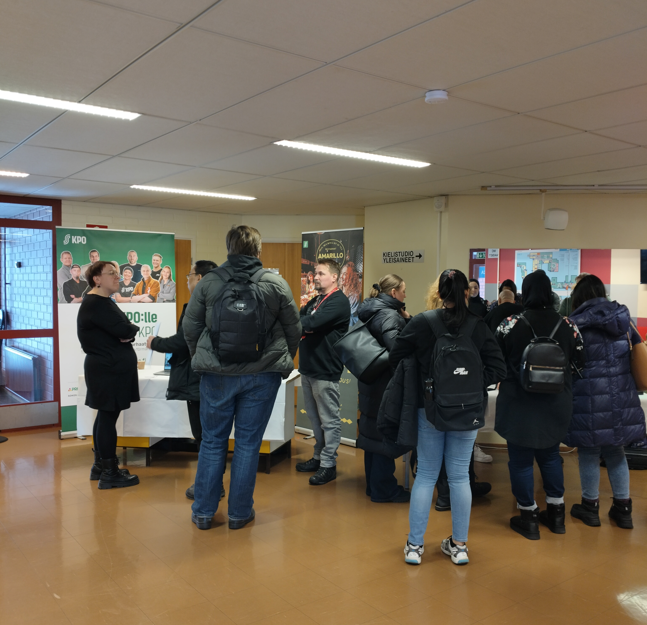
Ravintola- ja Catering alan työkohtaamo
16.2.2026
Tapahtuma oli suunnattu alan opiskelijoille ja työnantajille.
Tapahtumaan kutsuttiin laajasti alueen ravintola alan työnantajia.
Tapahtumaan osallistui kolme työnantajaa; KPO, Pihlajan pizzatalo ja Hickarö resort.
Opiskelijoita paikalla oli pari kymmentä.

Slide 36
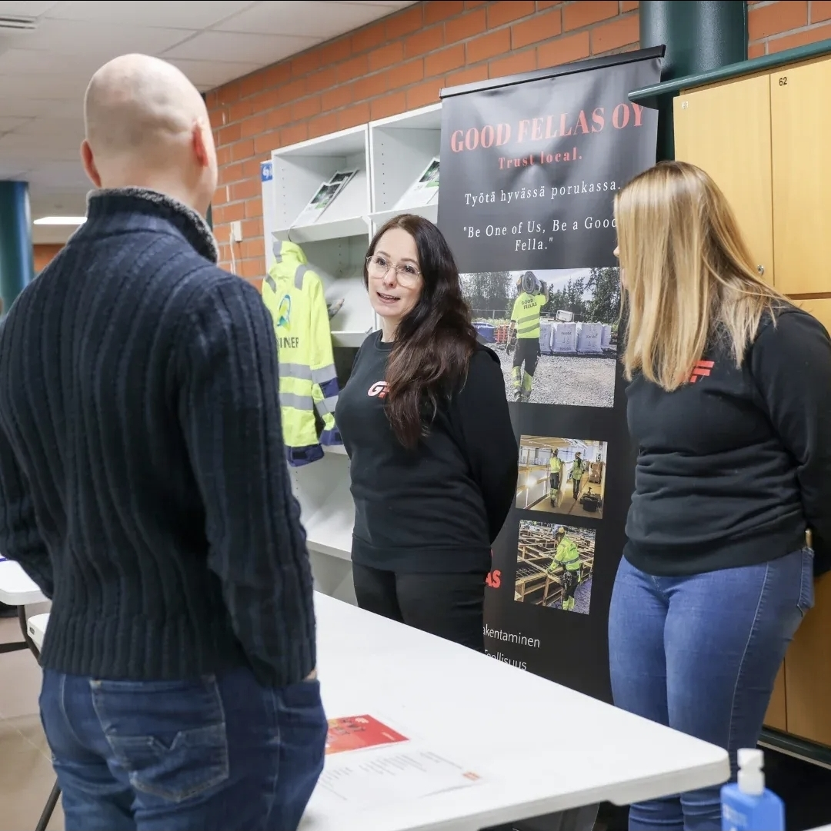
Työnantajia tavattu eri tapahtumissa
Teknologiatiistai 17.11.2026 Kpedu.
20.1.2026 Edu+Job tapahtuma.
17.2.2026 Rakentamisen-, kuljetuksen- ja tekniikan pop up- tapahtuma Kpedu.

Slide 37
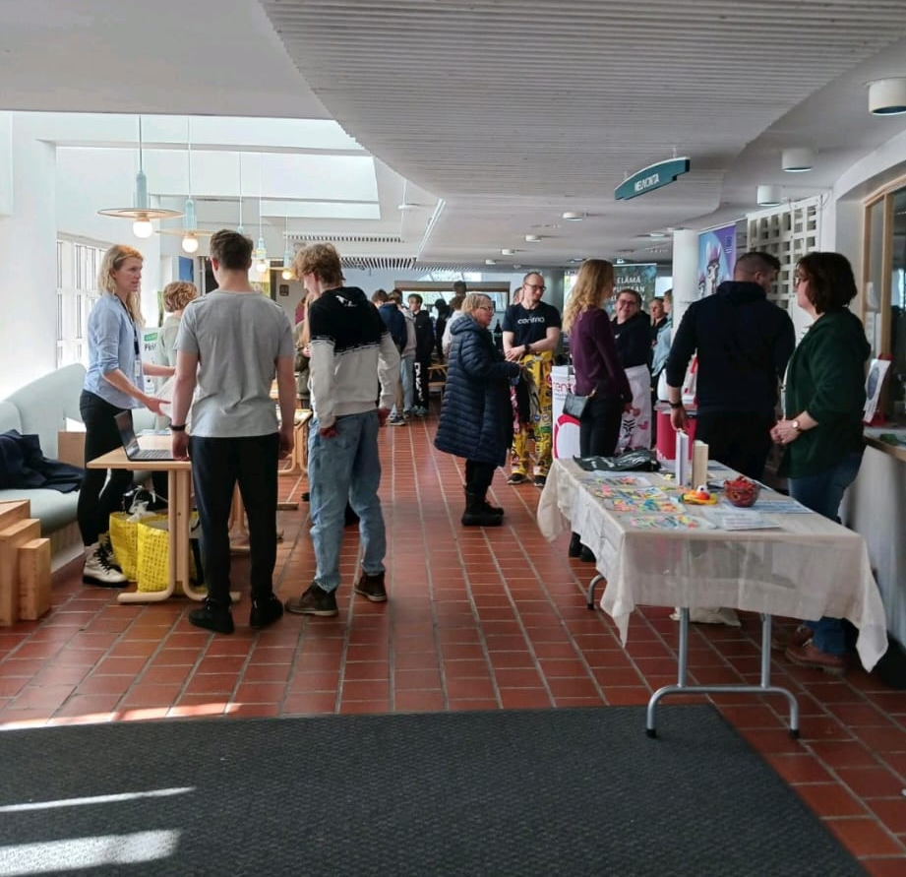

Toholammin työelämäpäivä 10.3.2026

Slide 38
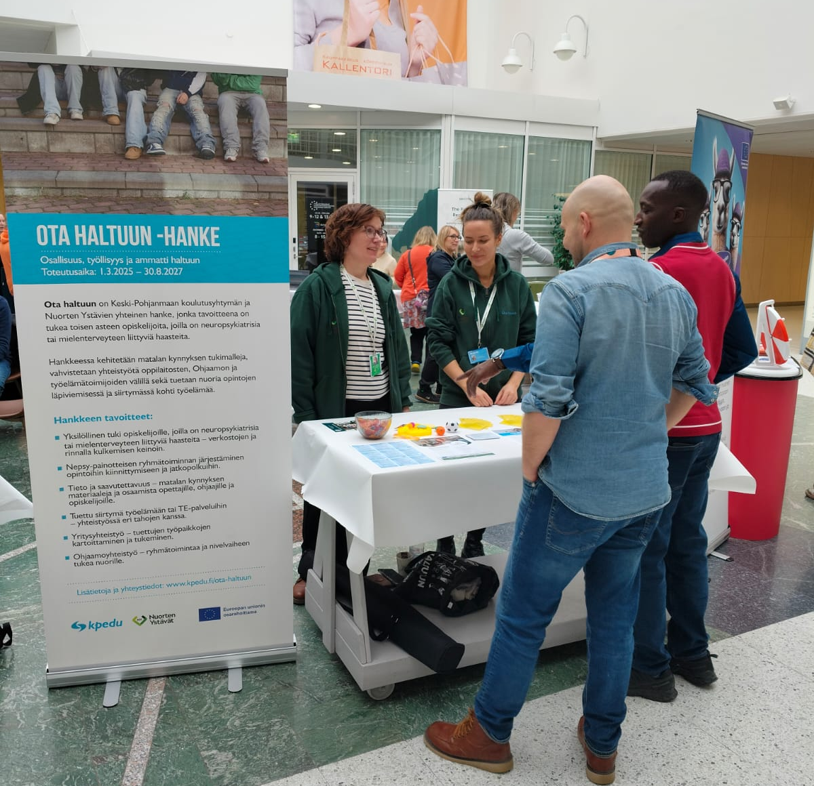
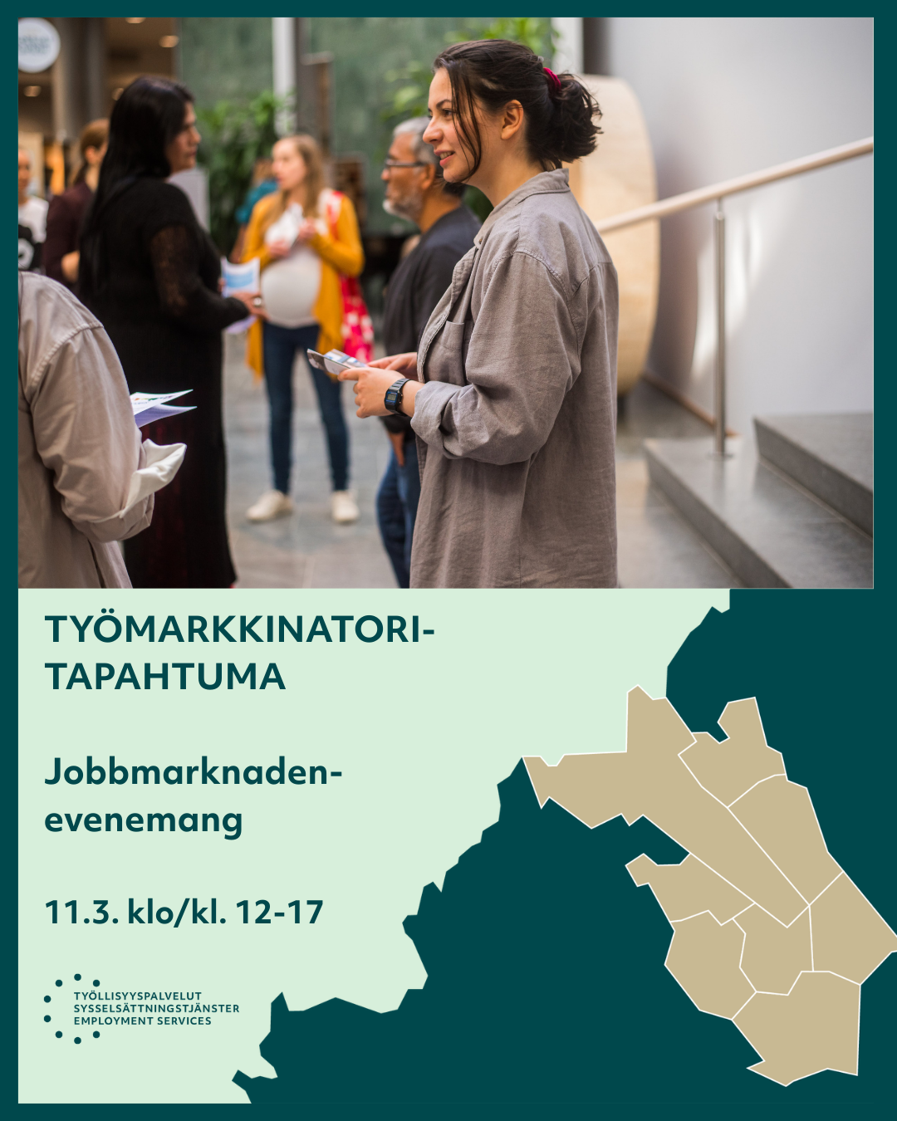
Työmarkkinatori tapahtuma 11.3.2026 Kallentori

Slide 39
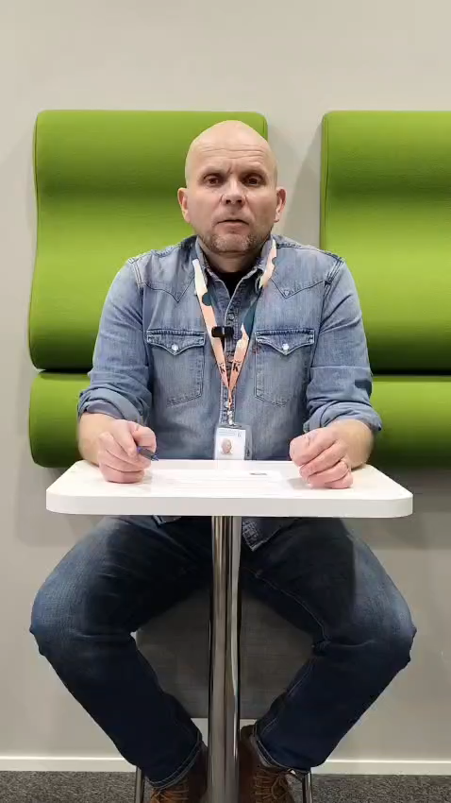
NY: Tavoite 5. Kartoitetaan tukea tarvitseville opiskelijoille soveltuvia tuettuja työpaikkoja ja tuetaan yrityksiä palkkaamaan tukea tarvitsevia nuoria.
Yhteistyössä Keski-Pohjanmaan työllisyyspalveluiden kanssa tehty sosiaaliseen mediaan videot palkkatuesta ja nuorten työllistymissetelistä.
Videot julkaistu 20.3.2026 ja katsottavissa Ota haltuun- hankesivuilla ja Keski-Pohjanmaan työllisyyspalveluiden Instagramissa.
https://www.kpedu.fi/kpedu/projektitoiminta-hankkeet/projektit/projektiarkisto/ota-haltuun

Slide 40

Tavoite 5. Kartoitetaan tukea tarvitseville opiskelijoille soveltuvia tuettuja työpaikkoja ja tuetaan yrityksiä palkkaamaan tukea tarvitsevia nuoria.
Nepsy nuori – uhka vai sittenkin mahdollisuus työpaikkalla? koulutus alueen työnantajille 18.3.2026
Koulutusta suunniteltiin yhteistyössä Kpedun työpaikkaohjaajien kanssa.
Kutsuja lähetettiin 67 kpl alueen yrittäjille ja työnantajille.
Osallistujat 24 henkilöä, 10 eri organisaatiosta.

Slide 41
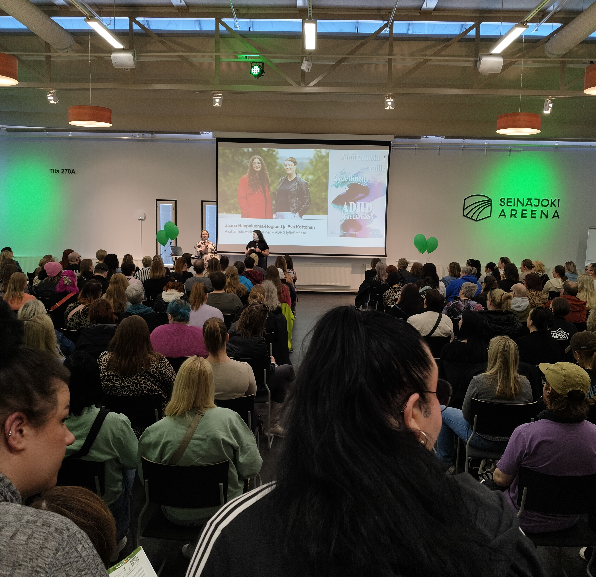
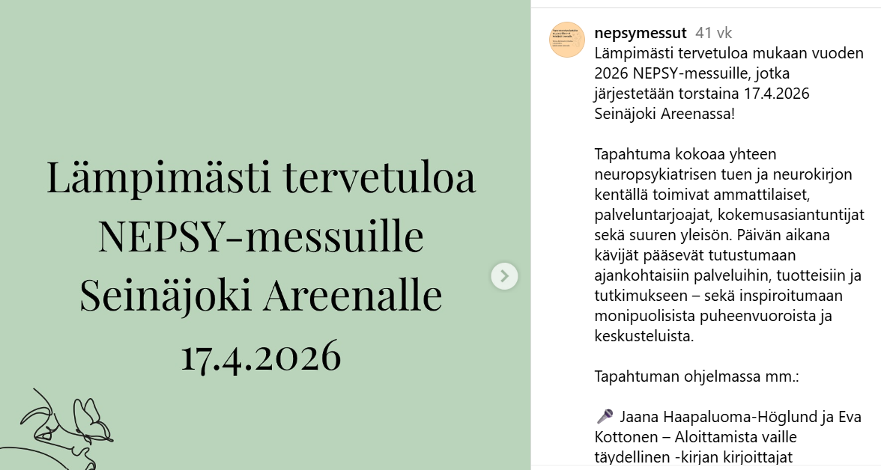
Nepsy-messut 17.4.2026

Slide 42
Tavoite 6. Ohjaamo toiminnan ja oppilaitoksen kanssa tehtävän yhteistyön vahvistaminen, nuorten koulutuksesta ja työelämästä putoamisen estämiseksi.
Ohjaamo toiminta siirtyi Työllisyyspalveluilta Kokkolan kaupungin nuorisopalveluille 1.1.2026
Yhteistyösuunnittelu palaveri 29.1.2026 vastaavan koordinaattorin Anu Suonisen kanssa. Keskusteltiin nepsyryhmän mahdollisesta toteutuksesta.
Ohjaamo-koordinaattori vaihtunut. Uusi aloittanut 18.5.2026.
Taite koulutukseen osallistuminen toukokuussa.

Slide 43
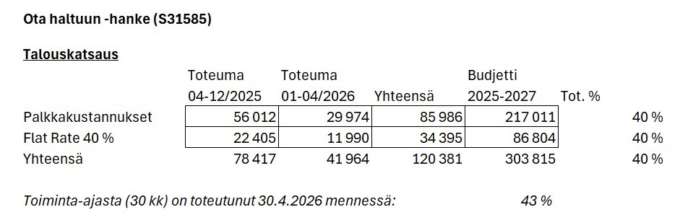
Nuorten Ystävät ry

Slide 44
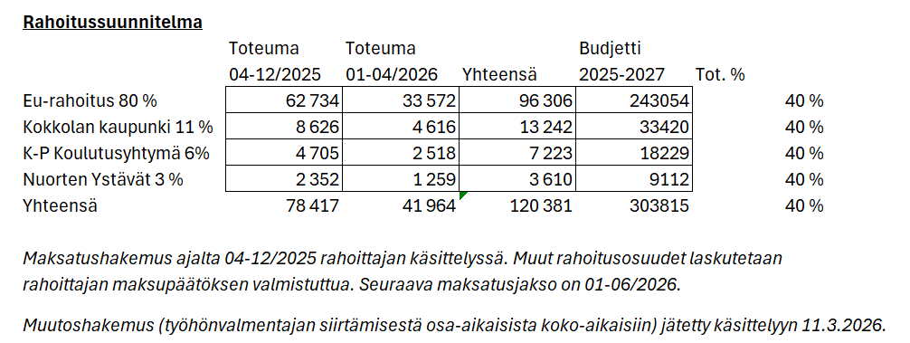
Nuorten Ystävät ry

